Slide 1
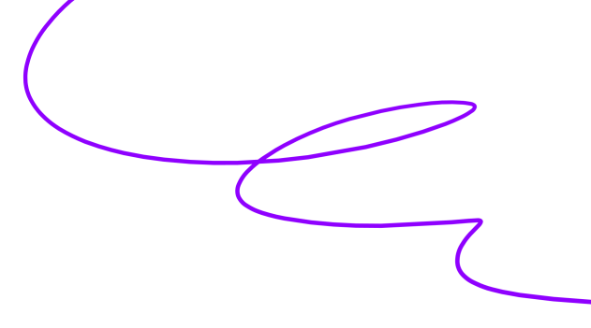

ТЕХНОЛОГИЧЕСКОЕ ЯДРО ПРОЕКТА
Отвечает только по документам и учётной базе предприятия — со ссылкой на источник и без интернета
ИНДЕКСАЦИЯ — при добавлении документов
PDF, DOCX
регламенты, ГОСТы
Разбор на пункты
номер пункта и страницы
Индекс
слова и смысловые векторы
Четыре уровня защиты от выдумок
1 — нерелевантно: «ответа нет», модель не вызывается 2 — модель видит только найденное
3 — ответ без верной ссылки не показывается 4 — ответ о том же предмете, а не о похожем
ВОПРОС ПО ДОКУМЕНТАМ
1
2
3
4
Вопрос
сотрудника
Где искать?
GigaChat выбирает: документы или база
Гибридный поиск
по словам (BM25) и по смыслу (bge-m3)
Оценка релевантности
переранжировщик bge-reranker-v2-m3
GigaChat 3.1 Lightning
отвечает только по найденным фрагментам
Проверка ответа
ссылки верны, ответ о том же предмете
Ответ со ссылкой
документ · пункт · страница
вопрос по учёту
GigaChat → SQL
только SELECT, только чтение
Учётная база
1С · ERP · MES
Ответ + таблица записей
запрос — у администратора
Журнал запросов
кто, что спросил, что получил
Отечественная модель
GigaChat 3.1 Lightning, MIT, без иностранных весов
Без интернета
одна видеокарта 12 ГБ или только процессор
Скорость
1,2 с на ответ (RTX 5070), около 4 с без видеокарты
Указ № 529
критическая технология № 13, сквозная № 25
Notes:
Технологическое ядро — генерация с опорой на найденные фрагменты документов. Модель не обучается на документах: документы разбираются на пункты и индексируются, на каждый вопрос модель получает только найденные фрагменты. Поэтому у каждого ответа есть источник, новые документы подключаются за минуту, а права доступа соблюдаются. Четыре уровня защиты от выдумок отмечены оранжевыми номерами; четвёртый — проверка, что ответ относится к тому же предмету, а не к похожему. Вопросы по учёту агент переводит в SQL-запрос только на чтение.

